Slide 1



Rachel DUIGOU (France)
Responsable pôle développement de l’impact (Agence Erasmus + Education formation)
Head of the impact development unit ( French national agency Erasmus + education and training

Slide 2

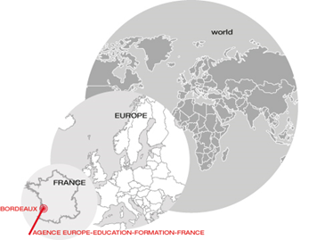
Notes:
Une Agence au cœur de Bordeaux
Créée en Août 2000, sous le statut légal d’un GIP
Une équipe de 92 salariés
Direction de l’Agence
M. Antoine Godbert, Directeur
Sous la tutelle de 2 Ministères :
- Le Ministère de l’Education nationale, de l’Enseignement supérieur et de la Recherche
Le Ministère du Travail, de l’Emploi, de la formation professionnelle et du dialogue social
Un budget d’intervention pour 2014 : 121 millions d’€

Slide 3
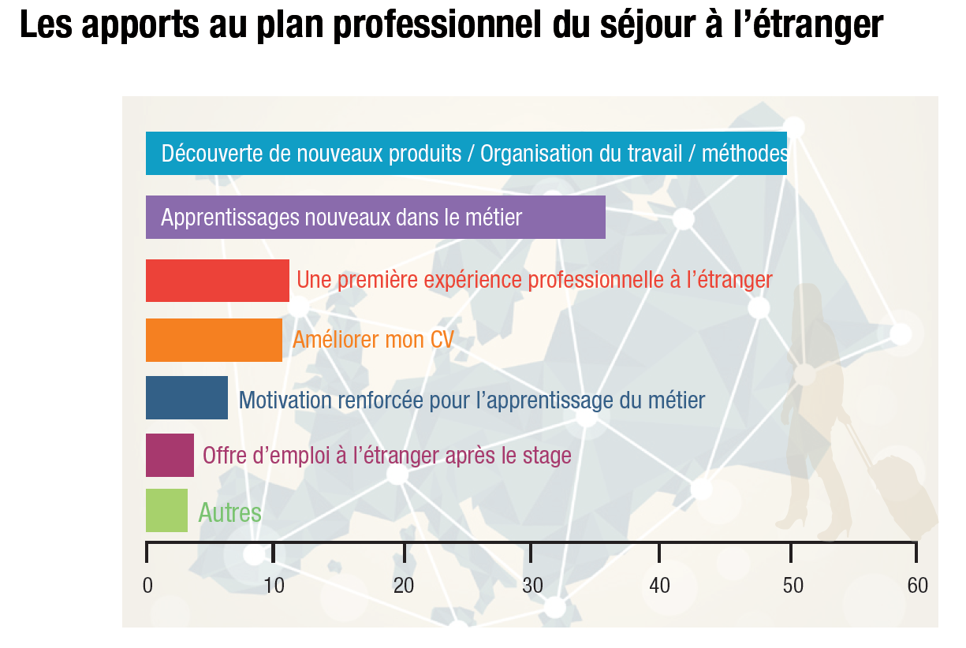

Etude d’impact mobilités internationales des apprentis

Slide 4
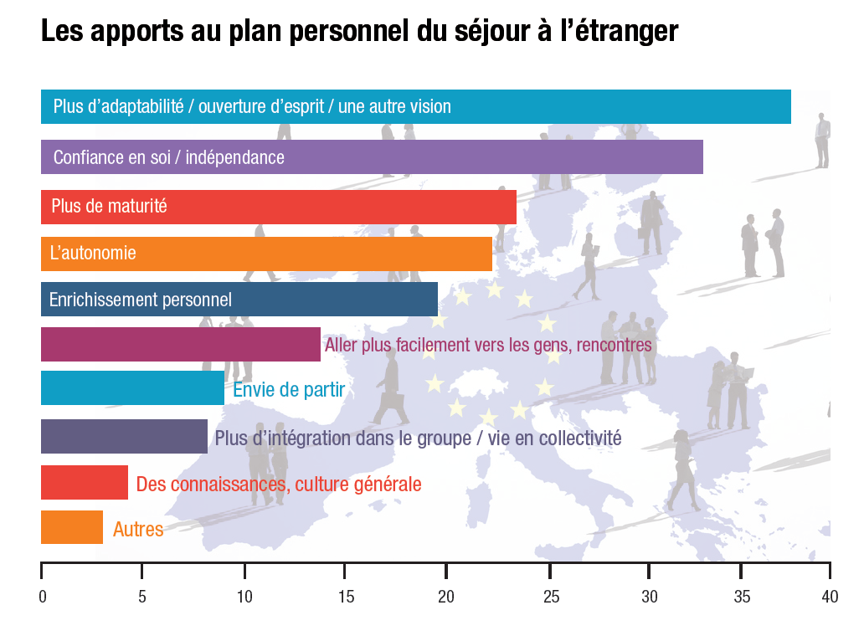
Etude d’impact mobilités internationales des apprentis

Slide 5
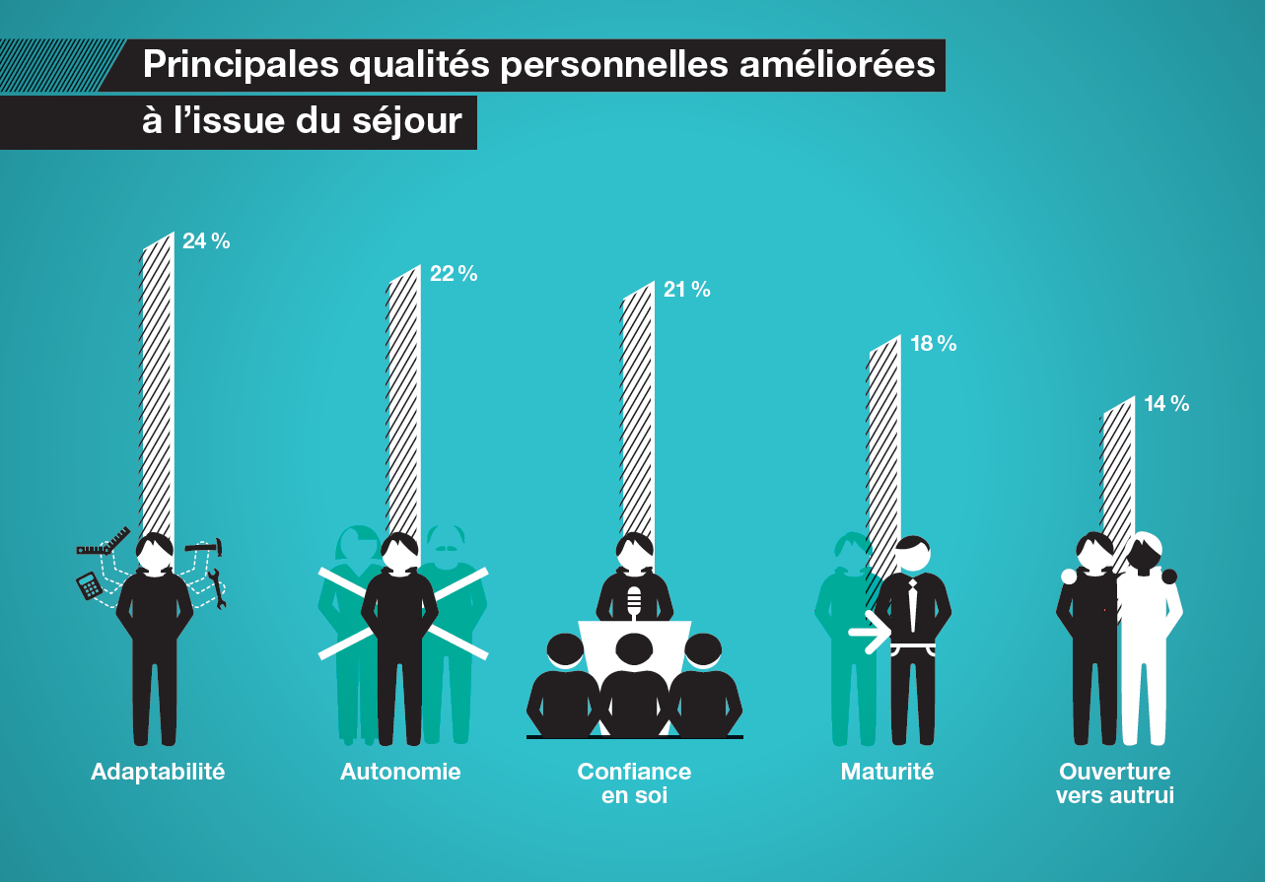
Etude d’impact mobilités internationales des apprentis

Slide 6
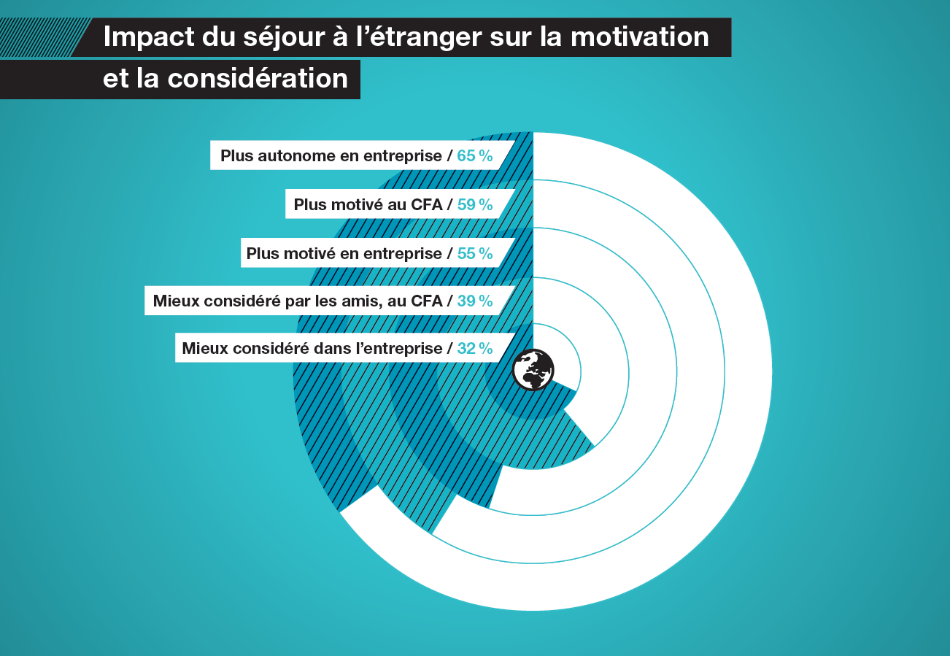
Etude d’impact mobilités internationales des apprentis
Notes:
Mieux vivre ensemble

Slide 7

Journal of international Mobility
Editions Peter Lang
Article « Un cadre pour valoriser les apprentissages informels issus de l’expérience internationale » JIM N°2 octobre 2014
Jeunes en formation agricole BTS
9 situations constitutives de l’expérience internationale. Ex: l’arrivée
Aider les jeunes et leurs proches à valoriser l’expérience de mobilité internationale
Notes:
L’arrivée

Slide 8



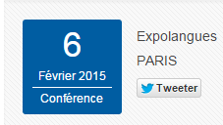
Multilingusime !
LABEL EUROPÉEN DES LANGUES : UN LEVIER POUR LE MULTILINGUISME ET L’INNOVATION DANS L’APPRENTISSAGE LINGUISTIQUE
Notes:
Mobilité virtuelles tout petits (de 4 a 8 ans )
Association d’une langue à l’autre DUALA
Un album jeunesse pour donner aux enfants le gout des langues et de la diversité culturelle
Outil d’éducation au plurilinguisme
9 fiches et des activité sur tableau blanc interactif
Langues cibles les langues de l’histoire : albanais, mandarin arabe, bambara…
Les langues de la numérotation des pages : turc, espéranto, norvégien
Le vocabulaire de la cuisine A
Au fil de l’album et des activités qui l’accompagnent, les enfants seront sensibilisés à la diversité linguistique et culturelle de leur environnement en mettant en relation les langues entre elles et en s’interrogeant par exemple sur les rapports entre oral et écrit, les emprunts linguistiques, les familles de langues ou encore leur biographie langagière.

Slide 9




Excellence et innovation dans l’apprentissage et l’enseignement des langues: le Label européen des langues
Un concours d’excellence;
Critères: innovation, pertinence, transférabilité;
Toutes les langues y compris langues régionales et non européennes;
Une reconnaissance institutionnelle;
Un évènement annuel rassemblant les acteurs de la politique linguistique de tous les secteurs.
Notes:
Valoris

Slide 10

Merci de votre attention !
Rachel.duigou@agence-erasmus.fr

